Slide 1
Порцеляна і фаянс
Підготувала учениця
10-Б класу
Олінська Дарія

Slide 2
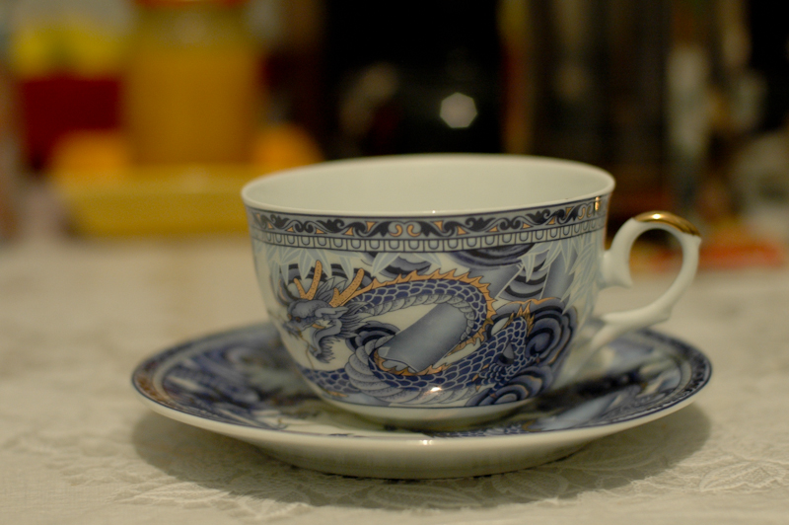
Порцеля́на — один із видів тонкої кераміки — білий матеріал. Слово «порцеляна» походить від староіталійського «porcellana» — назви молюска Concha Veneris. Назву запозичено у зв'язку з напівпрозорим виглядом його мушлі (черепашки), яка подібна до справжньої порцеляни.

Slide 3
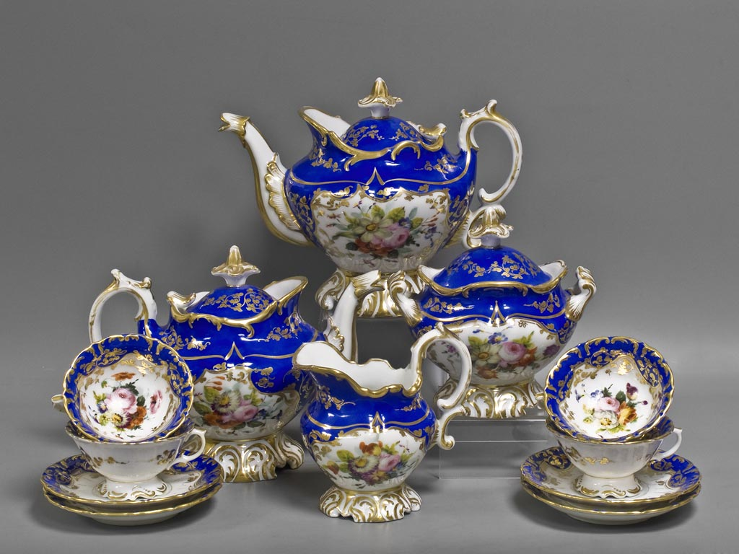
Це матеріал, що здебільшого складається з SiO₂, Al₂O₃ i K₂O. Як сировину для добування використовують білу глину —каолін, кварцевий пісок і польовий шпат (K₂O·Al₂O₃·6SiO₂). Порцеляну отримують високотемпературною термічною обробкою цієї суміші. З розвитком техніки з’явились різновиди порцеляни: цирконієва, глиноземна, літієва тощо.

Slide 4
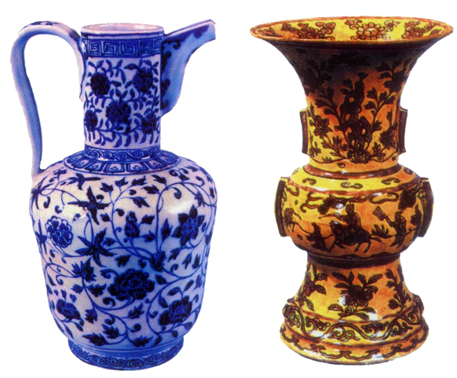
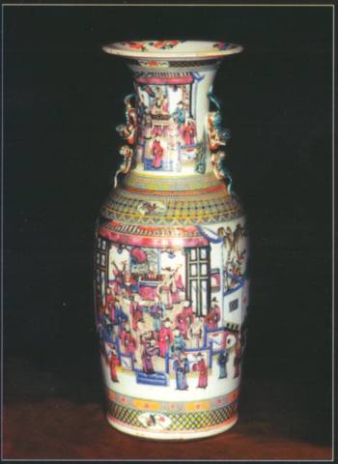
Порцеляна має невелику пористість, через що вона непроникна для газу та води, має доволі високу механічну міцність, термостійкість, електроізоляційні властивості. На зламі має склоподібний вигляд, що спікся. Цінується порцеляна, яка просвічується на світлі.

Slide 5
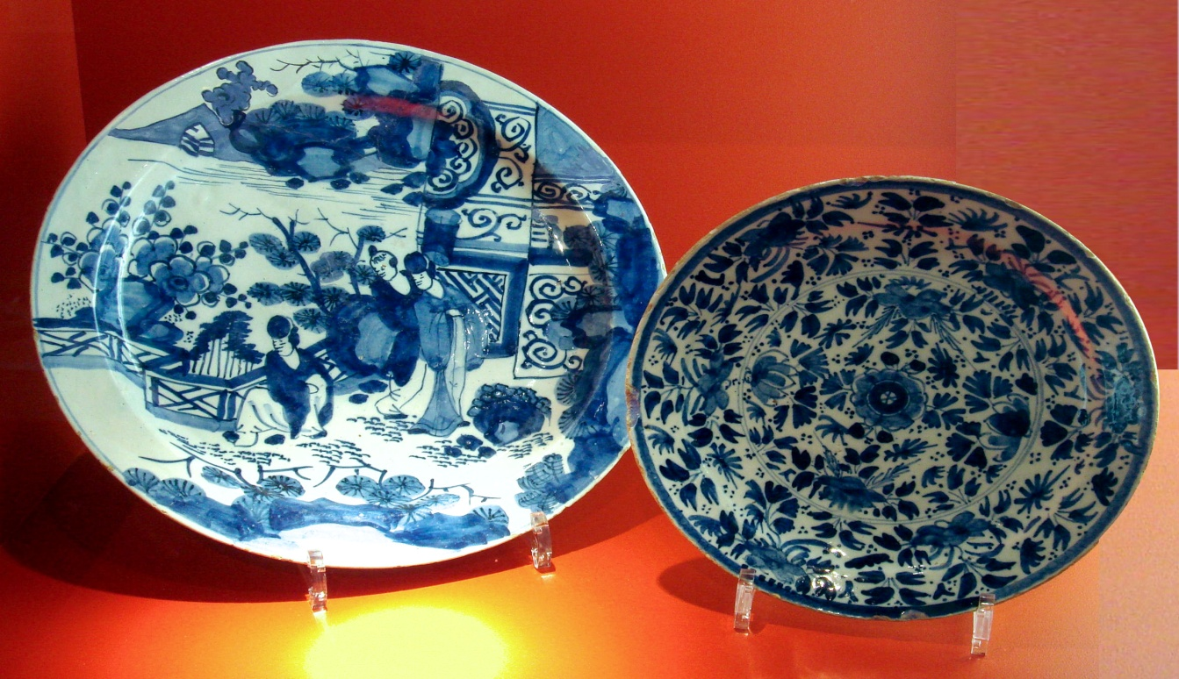
Використання
Виготовляють посуд, санітарно-технічні вироби, електроізолятори, предмети побуту, художні вироби, зубні протези.

Slide 6
Історія
Порцеляна вперше була отримана в 620 році у Китаї. Порцеляна мала великий попит в країні, тому виникло декілька порцелянових центрів і її різновидів:
Селадон
Санкай тощо.
Відомий центр видобутку каоліну - місто Дзіньдечжень в Китаї, що є відомим центром виробництва порцеляни з сивої давнини. Уява про китайську порцеляну в Європі сформована на виробах порцеляни майстерень Дзіньдечженя.
Через 500 років сусіди корейці налагодили виробництво так званого твердого фарфору: вироби із білої глини піддавалися високотемпературному обпалюванню. Ще через 500 років секретом порцеляни (друга назва фарфору) заволоділи японці. Склад твердої порцеляни, винайденої китайцями ще в VI столітті, так і не був розкритий. Китайці століттями берегли таємницю й удосконалювали свою порцеляну. У Європу китайську порцеляну завезли португальські мореплавці.

Slide 7
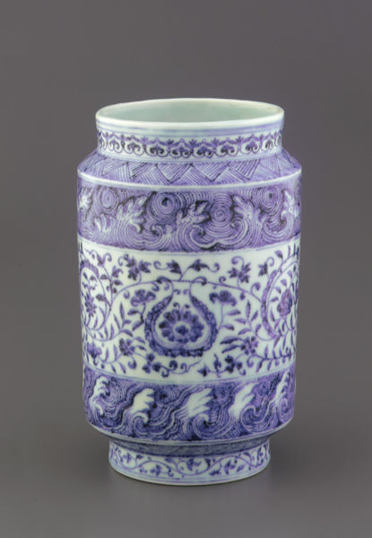
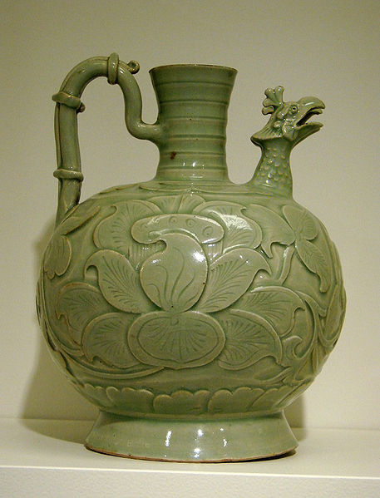
Порцеляна Китаю династії
Північна Цинь,селадон 10 ст.,
музей Гіме, Париж.
Китайська порцелянова ваза
періоду Династії Мін.

Slide 8
Матеріал, технологія
Класична Fine China — порцеляна з білою глиною-каоліном в основі. Порцеляна класу «люкс» — це Bone China, себто кістяна (винайдена 1796 року в Британії). Каолін у ній замінено фосфатом кальцію — подрібненими коров'ячими кістками.
Знамениті французькі марки порцеляни — севрська і лімозька — виробляються з лімозької білої глини без домішків фосфату кальцію і традиційно мають інші тавра.
Фахівці й досі сперечаються, що краще - твердий чи кістковий фарфор. Об'єктивної оцінки досі не дав ніхто. Міцність і довговічність залежать лише від якості сировини, температурного режиму обпалу і майстерності кераміста.

Slide 9
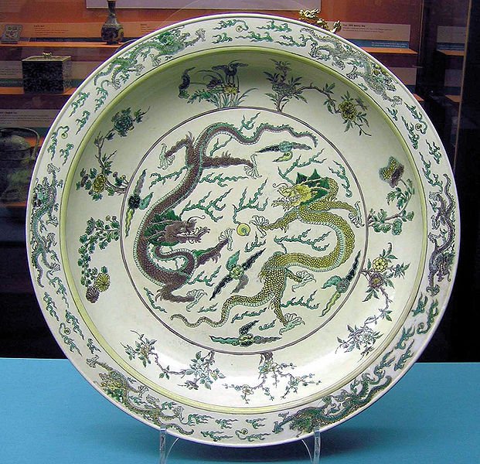
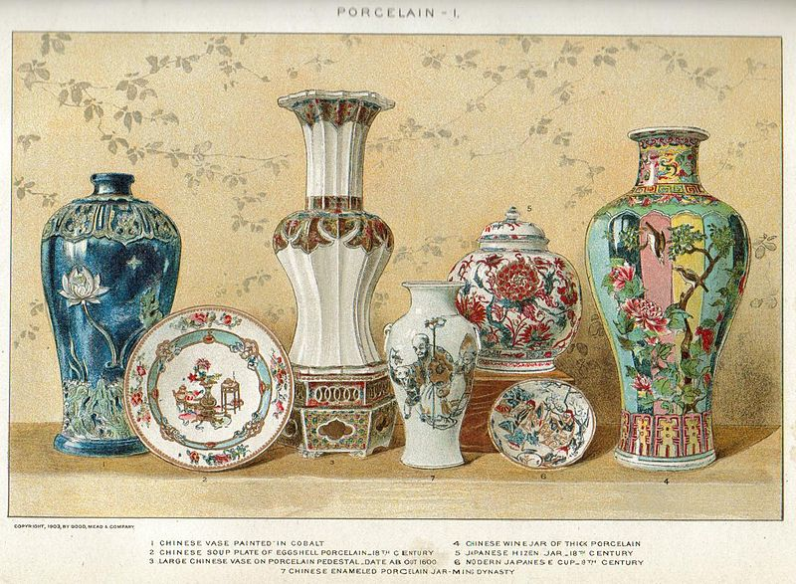
Порцеляна Китаю династії Канхі
( 1662-1722), Брістоль, музей.
Китайська порцеляна

Slide 10
Якість виготовлення
Різницю між елітною та хорошою порцеляною помітно неозброєним оком. Елітна порцеляна надзвичайно біла і прозора настільки, що малюнок має просвічуватися на світлі. Також, справжня порцеляна навдивовижу міцна. Для перевірки якості порцеляни радять упіймати блискучою білою поверхнею (наприклад, серединою тарілки) сонячний зайчик, а потім уважно оглянути освітлену промінцем ділянку. Там, як у краплі води на світлі, відіб'ються всі сторонні тіла́. Таким чином, якісна порцелянова маса має бути абсолютно чистою, без найменших дефектів і вкраплень.
Дорога порцеляна — це порцеляна з абсолютно гладенькою блискучою поверхнею. У родоначальників порцелянового промислу китайців найціннішим вважався посуд ручної роботи з відбитками пальців автора. В Європі ж вироби навіть із мікронними відхиленнями визнають браком. На цінність сервізу вказує також якість декору, дорогі види оздоби (матове золото, рельєфи з золотом тощо) та, зрозуміло, марка.

Slide 11
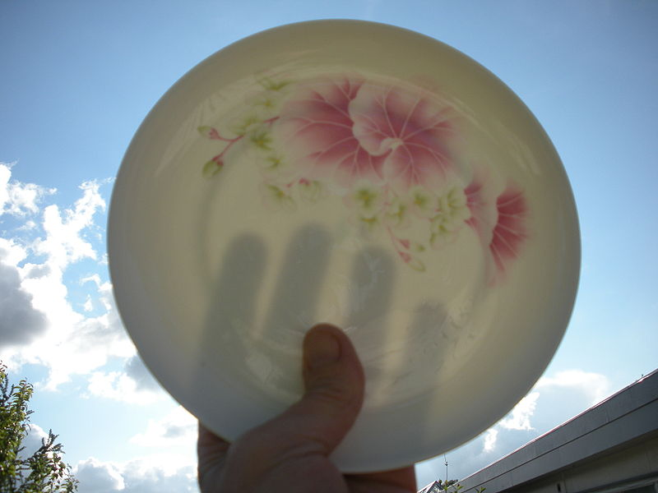
Напівпрозорість справжньої порцеляни

Slide 12
Утилітарне значення
У XIII столітті європейські ювеліри вставляли китайську порцеляну в оправу і нарівні з іншими коштовними предметами зберігали в церковних, монастирських і дворянських скарбницях. Цінуються також вироби з твердого фарфору серед дворів шейхів тощо, бо за законами мусульманства та іудаїзму посуд з кісткового фарфору (тобто з тваринного матеріалу) використовувати для вживання їжі не можна.

Slide 13
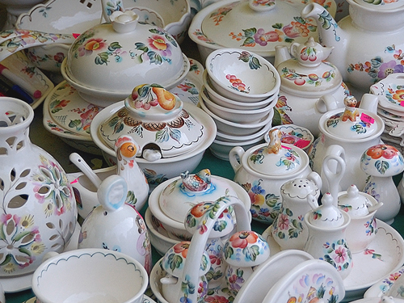
Фаянс
Фая́нс (або глиняна кераміка) — керамічний матеріал, схожий на порцеляну, покритий тонкою склоподібною плівкою — поливою. Під цією назвою в кераміці прийнято розуміти глиняні вироби з білої або кольорової маси з пористим (проникним для рідин) черепком, який в зламі має шорсткий землистий вигляд, а ззовні виріб покритий завжди глазур’ю, або поливою.

Slide 14
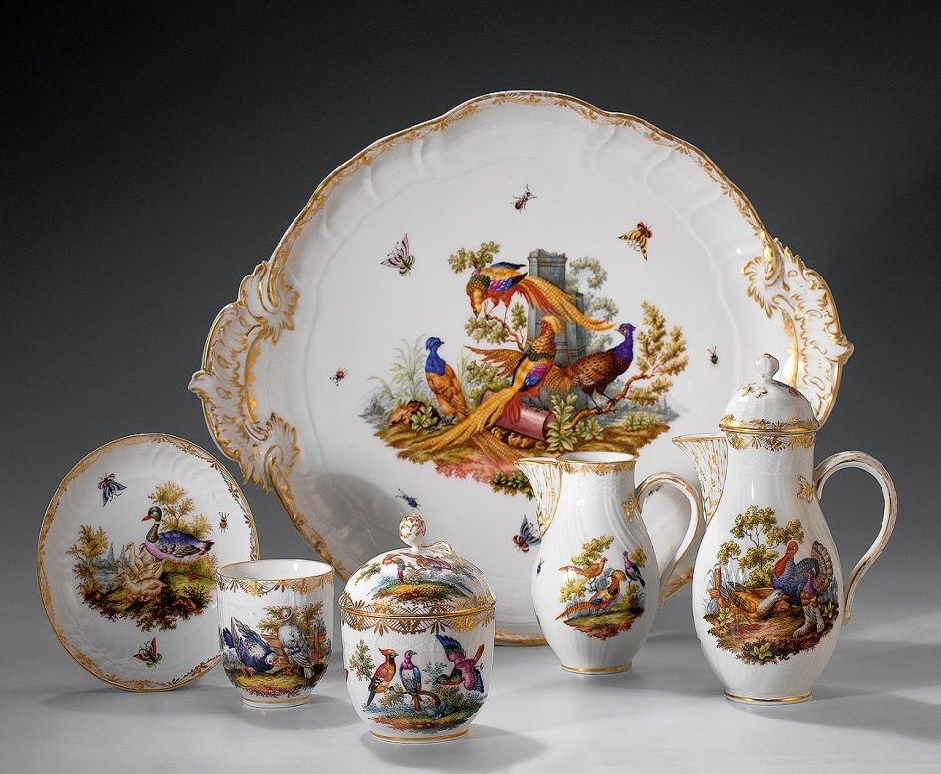
В основному складається з SiO₂, Al₂O₃ i K₂O.
З фаянсу виготовляють облицювальну плитку, посуд, художні вироби.

Slide 15
Назва
Назва походить від міста в Італії Фаєнца, де був відомий центр виготовлення подібної кераміки.
Фаянс відрізняється від порцеляни пористим черепком, тоді як у порцеляни черепок добре випалений і склоподібний. Ця склоподібна властивість робить вироби з порцеляни напівпрозорими при освітленні. Фаянсу не притаманна напівпрозорість, бо температура випалювання фаянсу менша за температуру випалювання порцеляни. Вироби з фаянсу мають товстішу стінку в порівнянні з порцеляновою.
У наш час почав вживатись термін санфаянс (санітарний фаянс) — для позначення фаянсу, що використовується для виготовлення санітарно-технічних виробів — раковин, унітазів, пісуарів, біде і т. ін.

Slide 16
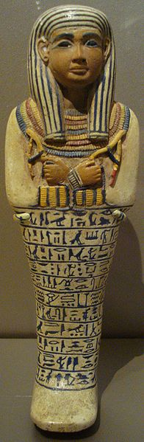
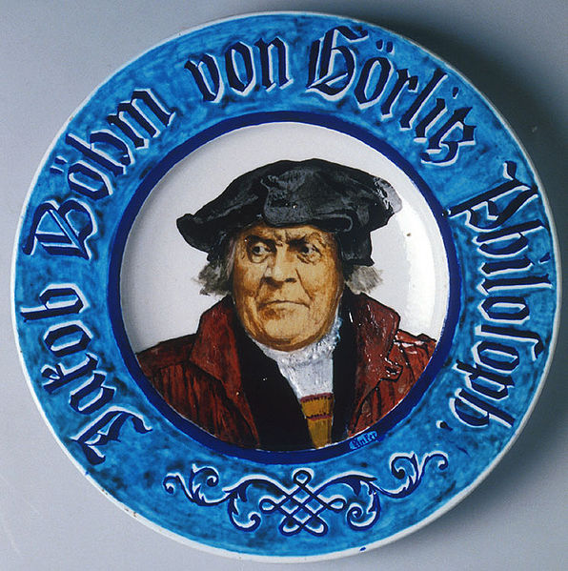
Фаянс Стародавнього Єгипту
Портрет Якоба Бьома,
розпис Альберта Анкера, 19 ст.

Slide 17
Історія виникнення
Вважають, що фаянс виник в Північній Африці у Стародавньому Єгипті. Саме там цінували блакитні і сині напівкоштовні камені. Попит на них спричинив появу дешевих замінників з випаленої кераміки, вкритої непрозорими блакитними поливами. З Стародавнього Єгипту ремесло вироблення фаянсу поширилося у Вавилон, Малу і Передню Азію, Персію.
В Персії виник свій спосіб декорування кераміки - роспис люстром золотавих відтінків. За легендою, Коран забороняв мусульманам користування золотим посудом, а дуже хотілося. Дешевим і незабороненим замінникомі став фаянс, вкритий золотавим люстром. Керамічні вироби з фаянсу поширилися в усьому мусульманському регіоні від Індії до мавританської Іспанії. Фаянсові вироби мавританської Іспанії копіювали в місті Фаєнца, від якого пішла сучасна назва цих виробів.
В Україні уславився Межигірський фаянс, який виготовляли поблизу Києва на межигірській мануфактурі у 19 столітті.

Slide 18
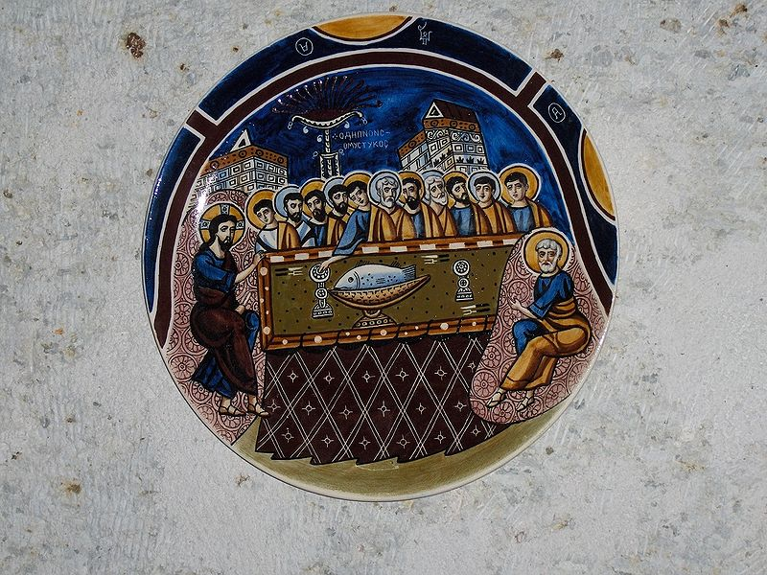
Фаянсова таріль з розписом ( копія фрески 13 ст « Таємна вечеря») Туреччина. Гюльсехір.

Slide 19
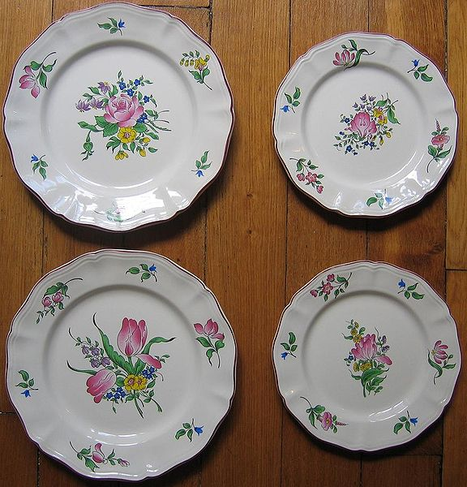
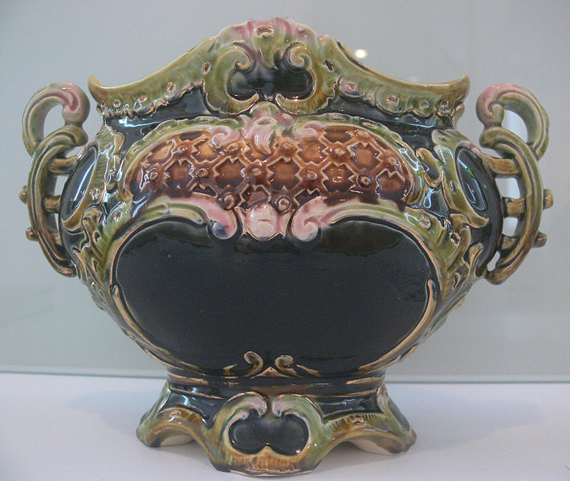
Вироби з фаянсу, місто Люневіль,Лотарінгія
Ваза 1883 р.,стиль необароко.

Slide 20
Дякую за увагу!

